Slide 1
Овідій “Метаморфози”

Slide 2
Метаморфози
Слово «метаморфози» означає «перетворення». Було дуже багато стародавніх міфів, які кінчалися перетвореннями героїв - в річку, в гору, в тварину, в рослину, в сузір'я. Поет Овідій спробував зібрати всі міфи про перетворення, які він знав; їх виявилося більше двохсот. Він переказав їх один за одним, підхоплюючи, переплітаючи; вийшла довга поема під заголовком «Метаморфози». Починається вона з створення світу - адже коли Хаос розділився на Небо і Землю, це вже було перше в світі перетворення. А закінчується вона буквально вчорашнім днем: за рік до народження Овідія в Римі був убитий Юлій Цезар, в небі з'явилася велика комета, і всі говорили, що це піднеслася на небеса душа Цезаря, який став богом, - а це теж не що інше, як перетворення.

Slide 3
Пол Мерварт. Девкаліон, який тримає свою дружину Пірру.

Slide 4
Так просуваються події поеми від найдавніших до новітніх часів. Чим давніше - тим величніше, тим більша космічність описуваних перетворень: світовий потоп, світова пожежа. Потоп був покаранням першим людям за їх гріхи - суша стала морем, прибій бив у верхівки гір, риби плавали меж гілками дерев, люди на вутлих плотах вмирали від голоду. Тільки двоє праведників врятувалися на горі Парнас- праотець Девкаліон і дружина його Пірра. Спала вода, відкрився пустельний і безмовний світ; зі сльозами вони гукали богів і почули відповідь: «Материнські кістки кидайте собі за спину!» Насилу вони зрозуміли: спільна мати - Земля, кістки її - камені, вони стали метати каміння через свої плечі, і за спиною Девкаліона з цих каменів виростали чоловіки, а за спиною Пірра - жінки. Так з'явився на землі новий людський рід.

Slide 5
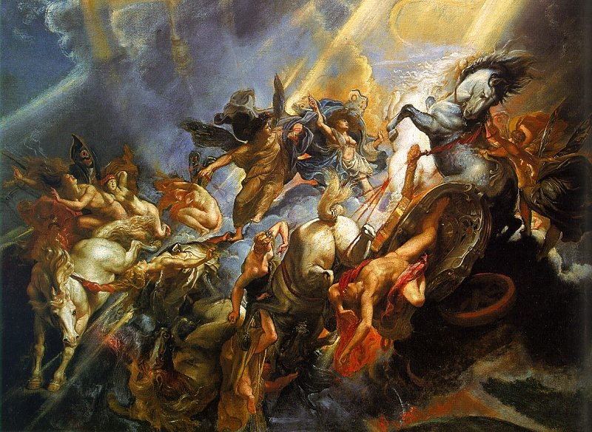
Рубенс. Падіння Фаетона, 1604-1605.

Slide 6
А пожежа була не з волі богів, а через зухвалість нерозумного підлітка. Юний Фаетон, син Сонця, попросив батька: «Мені не вірять, що я твій син: дай же мені проскакати по небу в твоїй золотій колісниці від сходу до заходу.» « Будь по-твоєму, - відповів батько, - але обережно: не прав ні вгору, ні вниз, тримайся середини, інакше бути біді!». І прийшла біда: на висоті в юнака закрутилася голова, здригнулася рука, коні збилися зі шляху, в небі шарахнулись від них і Рак і Скорпіон, на землі запалали гірські ліси від Кавказу до атласу, закипіли річки від Рейну до Гангу, ссохлось море, тріснув грунт, світло пробилося в чорне царство Аїда, - і тоді сама стара Земля, піднявши голову, почала благати Зевса: «Хочеш спалити - спали, але помилуй світ, та не буде нового Хаосу! ». Зевс ударив блискавкою, колісниця звалилася, а над останками Фаетона написали вірш: «Тут убитий Фаетон: посягнувши на велике, пав він ».

Slide 7
Веласкес, Прялі. Змагання Афіни з Арахною, 1657.

Slide 8
Починається століття героїв, боги сходять до смертних, смертні впадають в гординю. Ткаля Арахна викликає на змагання богиню Афіну, винахідницю ткання, У Афіни на тканині - олімпійські боги, Посейдон творить для людей коня, сама Афіна - оливу, а по краях - покарання тим, хто посмів рівнятися з богами: ті перетворені в гори, ті в птахів, ті в сходи храму. А у Арахни на тканині - як Зевс обернувся биком, щоб викрасти одну красуню, золотим дощем для іншої, лебедем для третьої, змієм для четвертої; як Посейдон перетворювався і в барана, і в коня, і в дельфіна; як Аполлон брав вигляд пастуха, а Діоніс - виноградаря, і ще, і ще. Тканина Арахни не гірша, ніж тканина Афіни, і Афіна страчує її не за роботу, а за блюзнірство: перетворює її в павука, який висить у кутку і вічно тче павутиння. «Павук» з грецької - «Арахна».

Slide 9
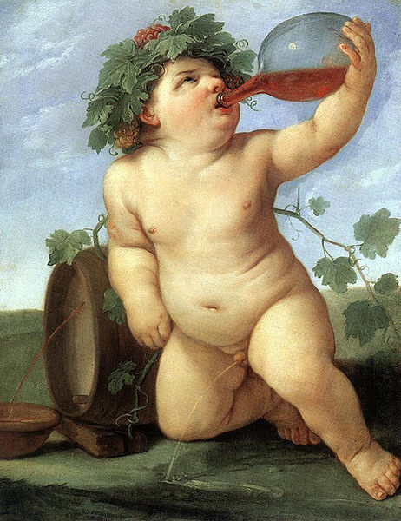
Guido Reni (1575-1642). Діоніс.

Slide 10
Зевсів син, Діоніс-виноградар, чудотворцем йде по світу і дарує людям вино. Ворогів своїх він карає: моряки, перевозивши його через море, вирішили викрасти такого красеня і продати в рабство - але корабель їх зупиняється, пускає коріння в дно, плющ обвиває вітрила, з вітрил звисають грона, а розбійники згинаються тілом, покриваються лускою і дельфінами стрибають в море. А друзів своїх він обдаровує чим завгодно, але не завжди вони просять розумного. Один цар Мідас попросив: «Нехай все, чого я торкнуся, стає золотом», - і ось золотий хліб і м'ясо ламають йому зуби, а золота вода ллється в горло розплавленим металом. Простягаючи чудотворні руки, він благає: «Ах, визволи мене від згубного дару», - і Діоніс з посмішкою велить: «Вимий руки в річці Пактоле». Сила йде у воду, цар знову їсть і п'є, а річка Пактол з тих пір котить золотий пісок.

